Slide 1
วันที่ 24 ธันวาคม 2563 ณ ห้องประชุมสภาเทศบาลตำบลกำพวน
การฝึกอบรม
หลักสูตร “การเขียนข้อเสนอโครงการ และการจัดทำรายงานผล
การดำเนินโครงการที่ได้รับการสนับสนุนงบประมาณ
จากกองทุนหลักประกันสุขภาพเทศบาลตำบลกำพวน
ประจำปีงบประมาณ พ.ศ.2564”
โดย...กองทุนหลักประกันสุขภาพเทศบาลตำบลกำพวน

Slide 2
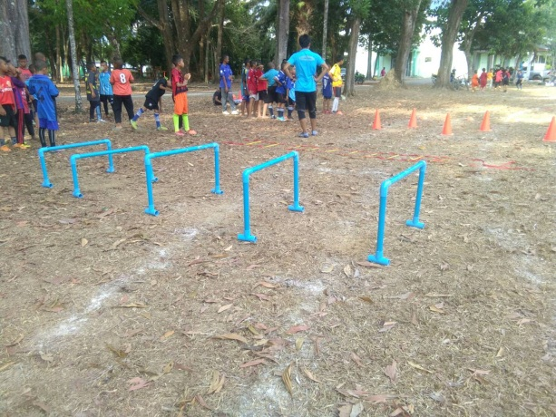
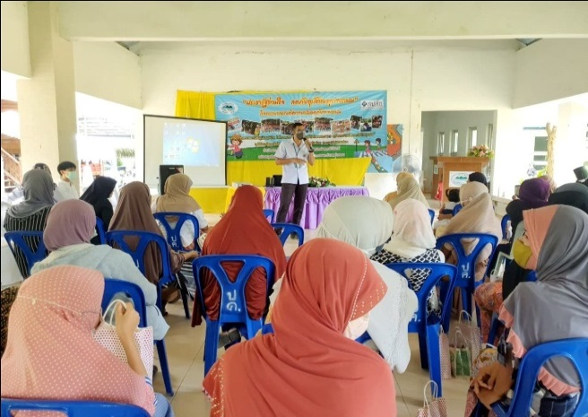
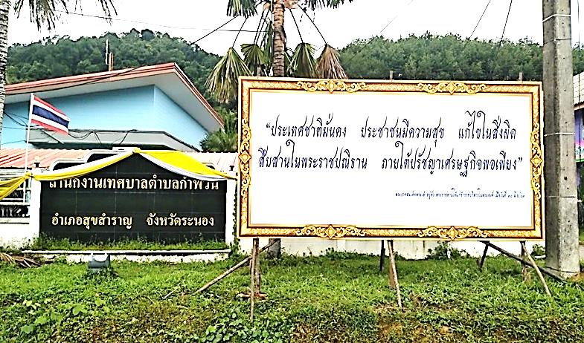
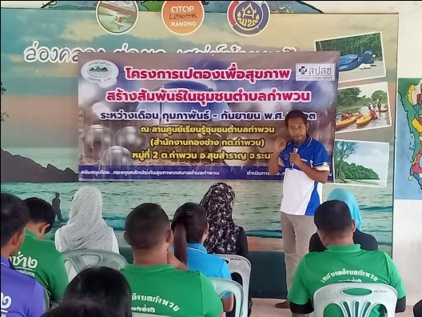
วัตถุประสงค์ของการดำเนินโครงการ
เพื่อส่งเสริมให้ชุมชน กลุ่ม หรือองค์กร ประชาชน และหน่วยงานอื่นมีความรู้ ความเข้าใจในระเบียบและวิธีการนำเสนอโครงการตามหลักเกณฑ์ที่คณะกรรมการหลักประกันสุขภาพแห่งชาติกำหนด
เพื่อส่งเสริมให้ชุมชน กลุ่ม หรือองค์กร ประชาชน และหน่วยงานอื่นเข้ามามีบทบาทและมีส่วนร่วมในการจัดทำโครงการ/แผนงาน/กิจกรรม
เพื่อเพิ่มประสิทธิภาพในการเขียนโครงการให้กับกลุ่มผู้ขอรับการสนับสนุนงบประมาณจากกองทุน
เพื่อนำแผนงาน/โครงการของชุมชน หน่วยงาน องค์กร มากำหนดแนวทางและใช้เป็นเครื่องมือในการพัฒนาสุขภาพของประชาชนในพื้นที่เทศบาลตำบลกำพวน

Slide 3
ประโยชน์ที่คาดว่าจะได้รับ
ชุมชมกลุ่มหรือองค์กรประชาชนและหน่วยงานอื่นมีความรู้ ความเข้าใจในระเบียบหลักเกณฑ์ที่คณะกรรมการหลักประกันสุขภาพแห่งชาติกำหนด
ชุมชน กลุ่ม หรือองค์กร หรือประชาชน และหน่วยงานอื่นเข้ามามีบทบาทและมีส่วนร่วมในการจัดทำแผน/โครงการ/กิจกรรมสุขภาพของประชาชน
กองทุนหลักประกันสุขภาพเทศบาลตำบลกำพวน สามารถนำแผนงาน/โครงการของชุมชนมากำหนดแนวทางและใช้เป็นเครื่องมือในการพัฒนาสุขภาวะของประชาชนในพื้นที่เทศบาลตำบลกำพวน
เทศบาลตำบลกำพวนได้รับความร่วมมือจากชุมชน/องค์กร ในการขับเคลื่อนกิจกรรมการส่งเสริมสุขภาพ การป้องกันโรค การฟื้นฟูสมรรถภาพของประชาชน
การบริหารจัดการกองทุนหลักประกันสุขภาพเทศบาลตำบลกำพวน บังเกิดผลสัมฤทธิ์และเกิดประโยชน์สูงสุดต่อท้องถิ่น

Slide 4
ตารางการฝึกอบรม
บรรยาย เรื่อง แนวทางการจัดสรรงบประมาณตามประกาศคณะกรรมการกองทุนหลักประกันสุขภาพแห่งชาติ เรื่อง “หลักเกณฑ์เพื่อสนับสนุนให้องค์กรปกครองส่วนท้องถิ่นดำเนินงานและบริหารจัดการระบบหลักประกันสุขภาพในระดับท้องถิ่นหรือพื้นที่ พ.ศ.2561”
บรรยาย เรื่อง “หลักการเขียนข้อเสนอโครงการ เทคนิค และขั้นตอนการเสนอโครงการเพื่อขอรับการสนับสนุนงบประมาณจากกองทุนหลักประกันสุขภาพ ทต.กำพวน”
บรรยาย เรื่อง “การจัดทำรายงานสรุปผลโครงการ และการจัดทำเอกสารทางการเงินเพื่อประกอบรายงานโครงการ”
นำเสนอแลกเปลี่ยนเรียนรู้ พร้อมรับฟังข้อคิดเห็นและข้อเสนอแนะเกี่ยวกับการจัดทำโครงการ และการรายงานผลการดำเนินโครงการ

Slide 5
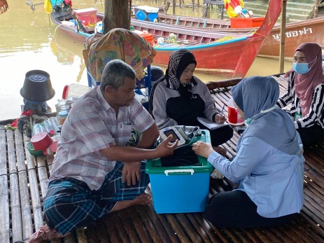
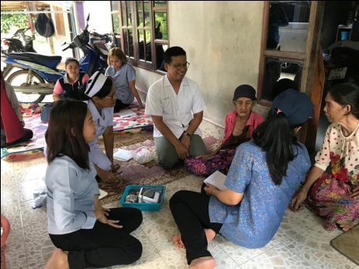
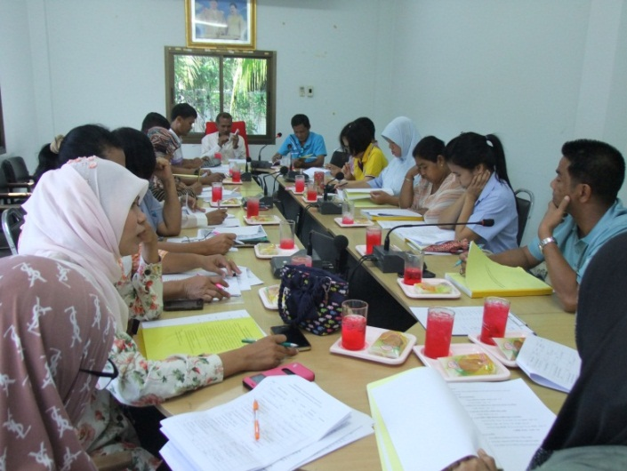
บรรยาย เรื่อง แนวทางการจัดสรรงบประมาณตามประกาศคณะกรรมการกองทุนหลักประกันสุขภาพแห่งชาติ เรื่อง “หลักเกณฑ์เพื่อสนับสนุนให้องค์กรปกครองส่วนท้องถิ่นดำเนินงานและบริหารจัดการระบบหลักประกันสุขภาพในระดับท้องถิ่นหรือพื้นที่ พ.ศ.2561”
ประกาศคณะกรรมการกองทุนหลักประกันสุขภาพแห่งชาติ

Slide 6
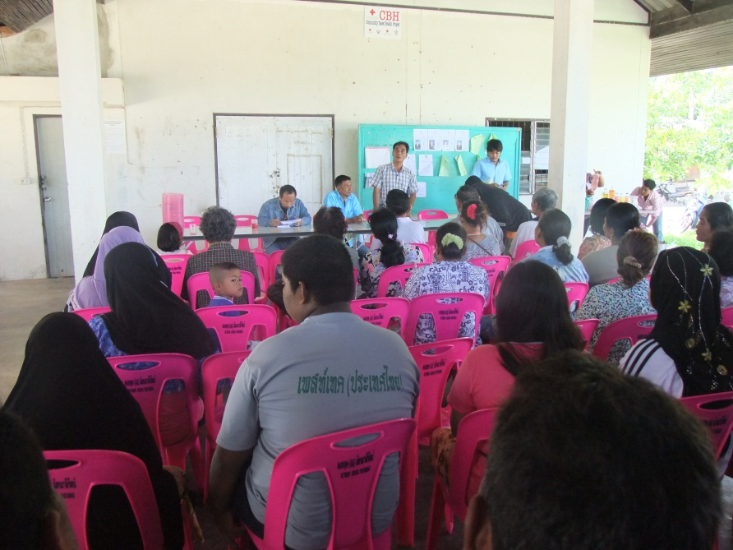
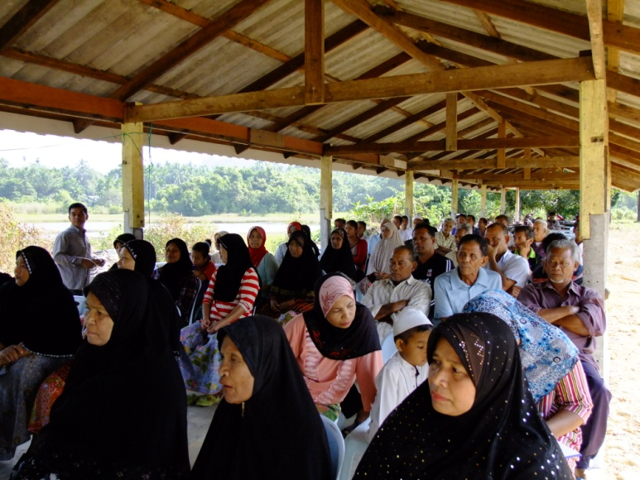
การเขียนข้อเสนอโครงการเพื่อขอรับงบประมาณ จากกองทุนหลักประกันสุขภาพเทศบาลตำบลกำพวน
การจ่ายเงินออกจากกองทุน มีอยู่ 5 ลักษณะภายใต้ ข้อ 10

Slide 7
หลักการบริหารจัดการแผนงานโครงการของกองทุน
หลักการจัดการแผนงานกองทุน

Slide 8
หลักการเสนอโครงการเสนอกรรมการกองทุนฯ เพื่อขอรับงบประมาณ
1. ใช้แบบเสนอแผนงาน/โครงการ ที่สำนักงานหลักประกันสุขภาพแห่งชาติกำหนด
2. กำหนดกิจกรรมให้ชัดเจนว่าจะทำเรื่องอะไร
3. กลุ่มเป้าหมายที่จะดำเนินการ หลีกเลี่ยงการทำกิจกรรมที่กลุ่มเป้าหมายต่างกันมาก
4. กิจกรรมที่ดำเนินการอยู่ภายใต้กรอบที่สามารถทำได้

Slide 9
หลักการเสนอโครงการเสนอกรรมการกองทุนฯ เพื่อขอรับงบประมาณ (ต่อ)
5. กำหนดวัตถุประสงค์ในการดำเนินงานให้ชัดเจน
6. แจงรายการ และอัตราค่าใช้จ่ายที่จะเสนอต่อกรรมการกองทุน
7. เรียนรู้การเก็บหลักฐานการจ่ายเงินที่ได้รับการอนุมัติ
8. วิธีการส่งมอบผลการดำเนินงานตามแผนงาน โครงการที่ได้รับอนุมัติ กลับคืนให้กองทุน

Slide 10
โครงการตัวอย่าง
ตย.1
ตย.2

Slide 11
ตัวอย่างเอกสารเสนอโครงการ เพื่อขอรับงบประมาณจากกองทุน
แบบฟอร์มเสนอโครงการ
แบบฟอร์มปะหน้าเสนอโครงการ
แบบฟอร์มปะหน้าอนุมัติ
แบบฟอร์มหลักฐานเบิกงบ
แบบฟอร์มรายงานผล
แบบฟอร์มป้าย

Slide 12
“การจัดทำรายงานสรุปผลโครงการ และการจัดทำเอกสารทางการเงินเพื่อประกอบรายงานโครงการ”
แบบฟอร์มรายงานผล
แบบฟอร์มปะหน้ารายงานผล

Slide 13
นำเสนอแลกเปลี่ยนเรียนรู้ พร้อมรับฟังข้อคิดเห็นและข้อเสนอแนะเกี่ยวกับการจัดทำโครงการ และการรายงานผลการดำเนินโครงการ

Slide 14
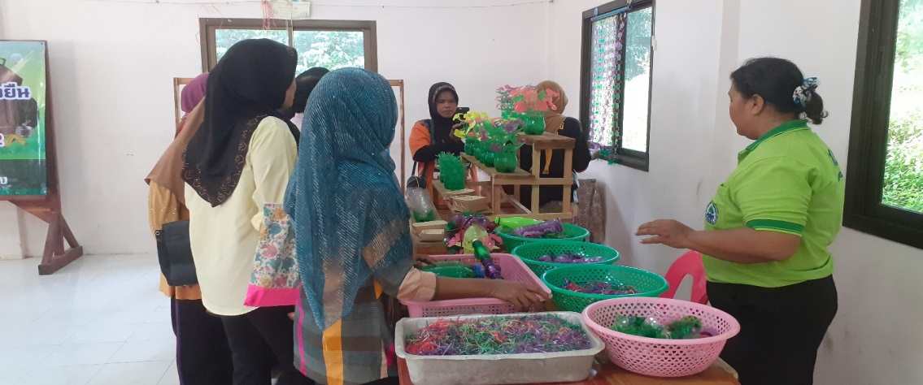
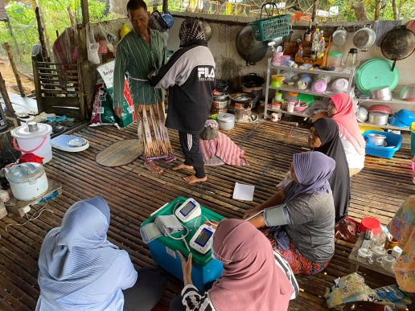
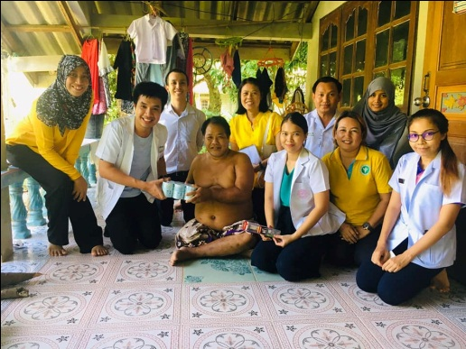
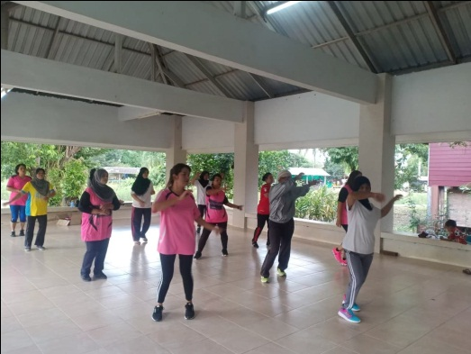
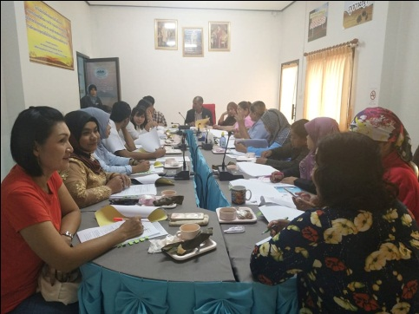
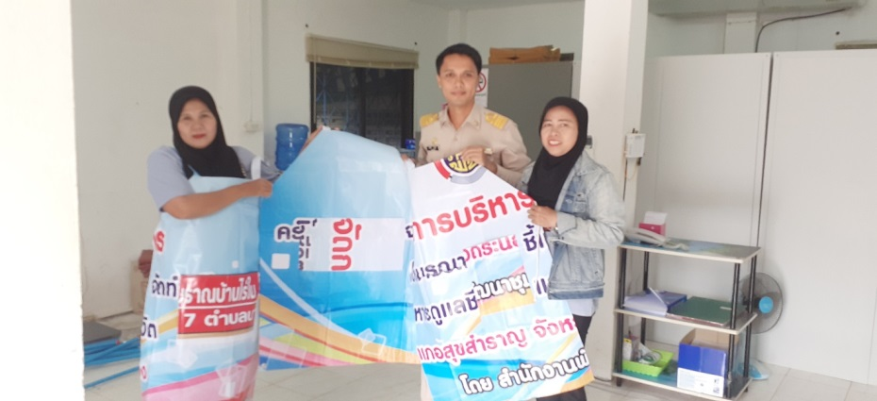
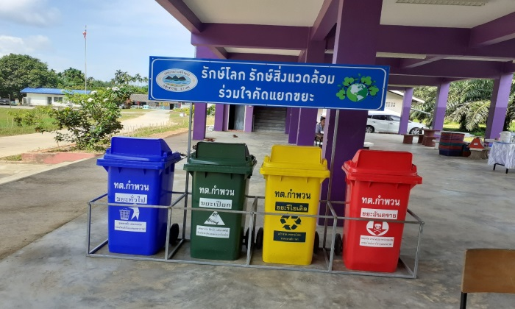
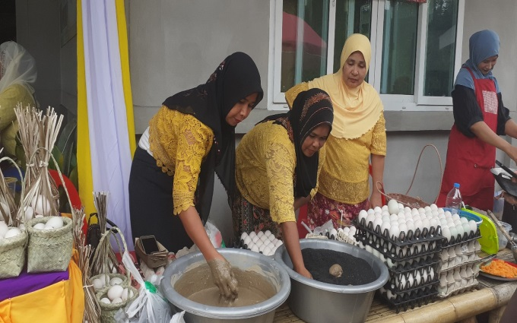
จบการนำเสนอ

